Slide 1
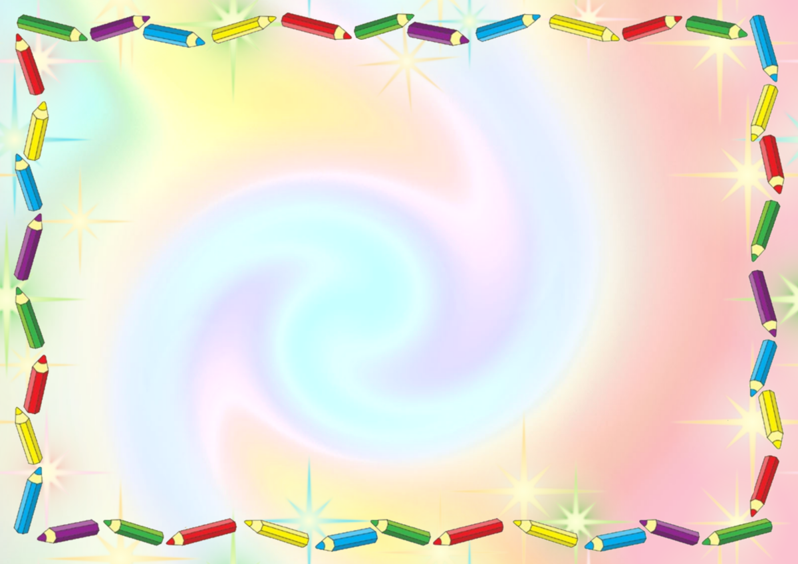
Рекомендации для родителей
«Формирование элементарно-математических представлений (ФЭМП)
в домашних условиях в 1 младшей группе»

Slide 2
Уважаемые родители!
Неоценимую помощь в овладении ребенком-дошкольником элементарных
математических представлений уже с 2-х лет могут оказать родители. И только совместная работа детского
сада и семьи может обеспечить успехи ребенка в усвоении программы обучения. Домашняя обстановка
способствует раскрепощению ребенка и он усваивает учебный материал в индивидуальном для себя темпе,
закрепляет знания, полученные в детском саду.

Slide 3
Детская память избирательна. Они запоминают лишь ту информацию, которая вызывает у них
эмоциональный отклик. Как бы взрослый не настаивал, ребёнок, вряд ли запомнит что-то не
интересное и скучное. Поэтому, чтобы обучение математике не стало скучным занятием для ребенка
необходим творческий подход.
В жизни нас окружает множество разных предметов, с помощью которых, детям будет просто и интересно
усваивать, закреплять понятия.

Slide 4
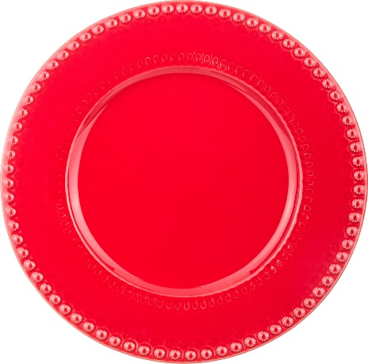
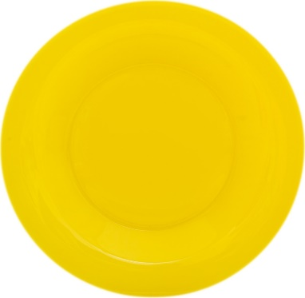
Игра «За ужином …»
Например, за ужином , стоит обратить внимание детей на форму, количество, цвет, величину окружающих предметов.
- на столе стоят 3 тарелки
форма тарелок круглая, значит круг;
количество тарелок «много», а красная тарелка «одна»;
красная тарелка «большая», а жёлтые «маленькие»;

Slide 5


Игра «Фрукты»
Когда есть фрукты на столе, можно отрабатывать понятия количество, счёт и цвет.
количество: яблоко «одно», цвет «красный»;
количество: бананов «много», цвет «жёлтый»;
счёт «один банан», «два банана», «три банана» итд;

Slide 6
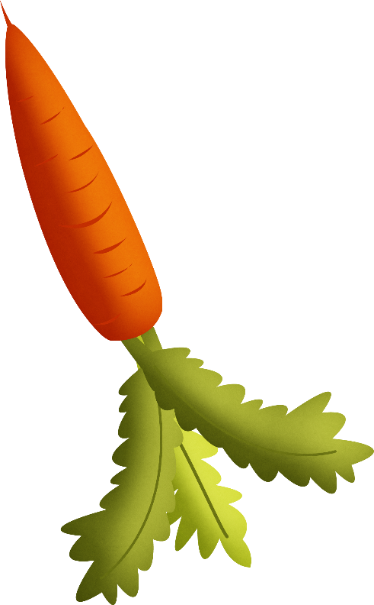

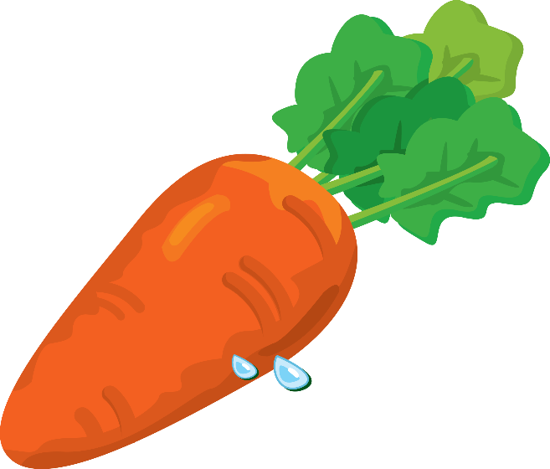
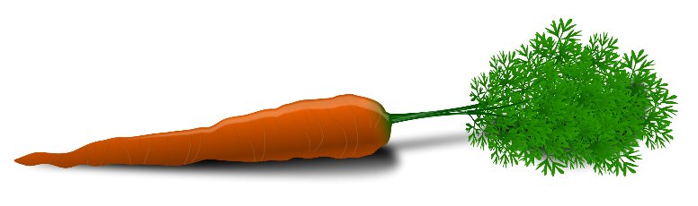
Игра «Овощи»
Если дома есть овощи можно отрабатывать понятия величина
( длинный – короткий, толстый – тонкий)
- морковка длинная, морковка короткая
морковка толстая, морковка тонкая

Slide 7
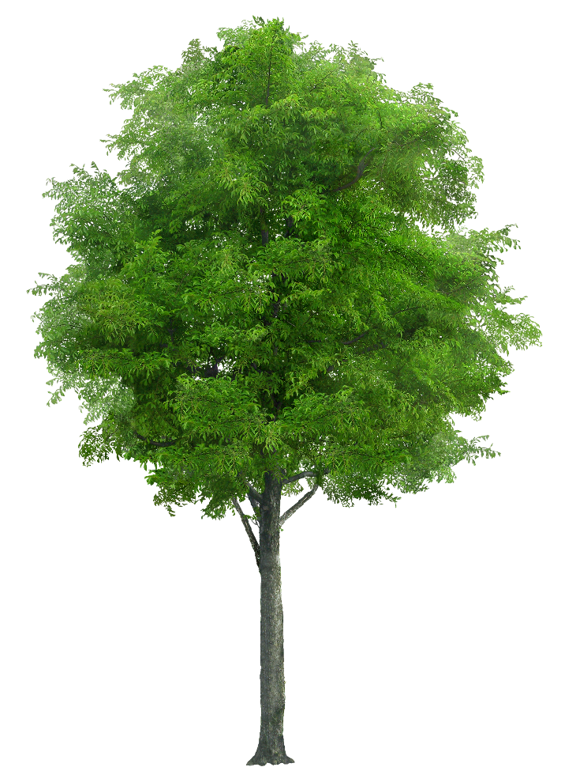
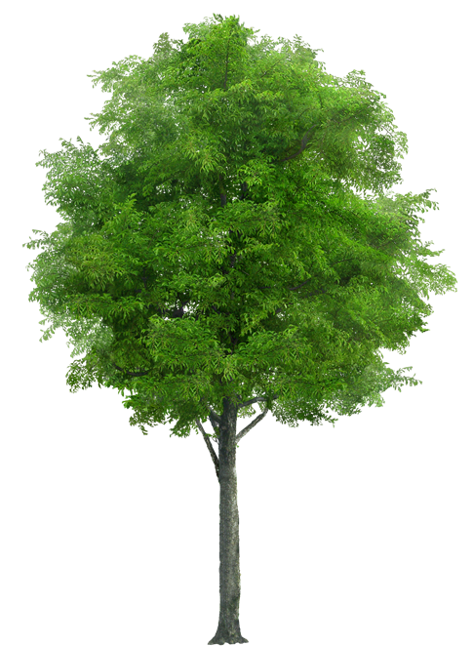
Игра «Деревья»
Наблюдая за окном, обращаем внимание детей на размеры деревьев
(высокие, низкие)
- дерево высокое
- дерево низкое

Slide 8
Во время чтения художественной литературы родителям следует обращать внимание детей на
характерные особенности животных, связывая их с элементарными математическими представлениями.
Например: у жирафа длинная шея; у зайца короткий хвост; у вороны две лапки;
у козы рога меньше , чем у оленя.

Slide 9
Рекомендуется использовать игры с пальчиками, пробуждающие у детей интерес к действиям,
имеющим математическое содержание.
«Пальчики»
Раз, два, три, четыре, пять,
Вышли пальчики гулять!
Раз, два, три, четыре, пять,
В домик спрятались опять.
«Котята»
У кошечки есть десять котят,
Сейчас все котята по парам стоят,
Два толстых, два ловких, два длинных,
два хитрых.
Два маленьких самых и самых красивых.

Slide 10
Необходимо постоянно оценивать успехи ребёнка, а при неудачах одобряйте его усилия и стремления.
Важно привить ребёнку веру в свои силы. Хвалите его,
ни в коем случае не ругайте за допущенные ошибки,
а только показывайте, как их исправить.
Дети эмоционально отзывчивы, поэтому если Вы сейчас
не в настроении на игру, то лучше отложите занятие. Игровое общение должно быть интересным для всех участников игры.
Играйте с ребёнком с удовольствием!

Slide 11
Спасибо за внимание!

